Slide 1
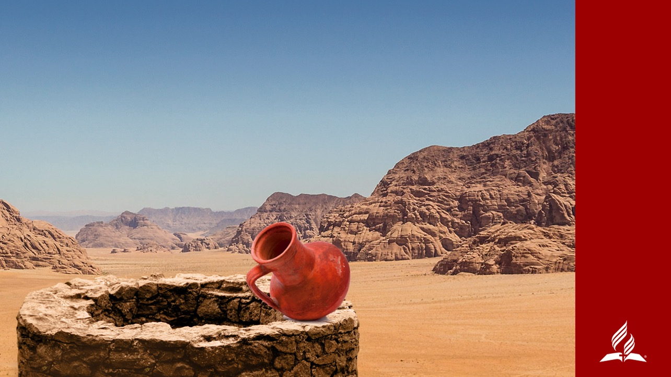
Ven a ver al Salvador del Mundo
Sermón preparado por el Ministerio de la Mujer de la División Sudamericana
Escrito por el Pastor Davi França
Notes:
Ven a Ver al Salvador del Mundo
Sermón preparado por el Ministerio de la Mujer de la División Sudamericana
Escrito por el Pastor Davi França

Slide 2
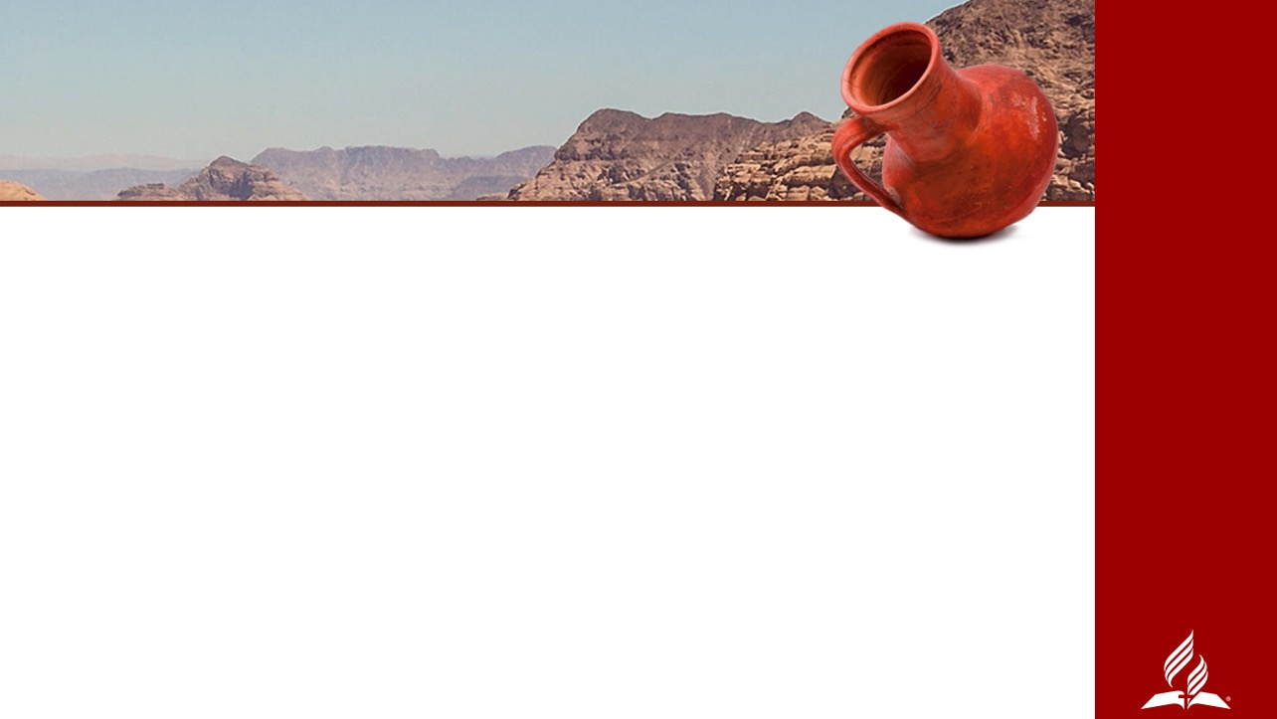
¿Dónde te hospedas?
¿Qué es lo que querían estos dos hombres? ¿Le pidieron a Jesús que les predicase su mejor sermón evangelizador o que les diera un estudio bíblico? ¿Le pidieron que les mostrara sus credenciales ministeriales o su título académico del seminario; o tal vez su árbol genealógico? ¡No!
Los discípulos sabían que la mejor manera de conocer a una persona es pasar tiempo con esa persona, hacerle preguntas, escuchar historias, estar con ella en su propio ambiente.
Notes:
INTRODUCCIÓN
El capítulo 1 del Evangelio de Juan, registra que, cuando dos de los discípulos de Juan el Bautista lo escucharon decir: —"¡Aquí tienen al Cordero de Dios!” (Juan 1:36, NVI), los discípulos siguieron al hombre que Juan señaló. Cuando Jesús se volvió y vio a los dos hombres que lo seguían, les preguntó: “—¿Qué buscan?” (versículo. 38).
¿Qué es lo que querían estos dos hombres? ¿Le pidieron a Jesús que les predicase su mejor sermón evangelizador o que les diera un estudio bíblico? ¿Le pidieron que les mostrara sus credenciales ministeriales o su título académico del seminario; o tal vez su árbol genealógico? ¡No!
Lo que ellos querían era conocerlo, por eso le respondieron: “—Rabí, ¿dónde te hospedas?” (versículo 38). Los discípulos sabían que la mejor manera de conocer a una persona es pasar tiempo con esa persona, hacerle preguntas, escuchar historias, estar con ella en su propio ambiente.

Slide 3
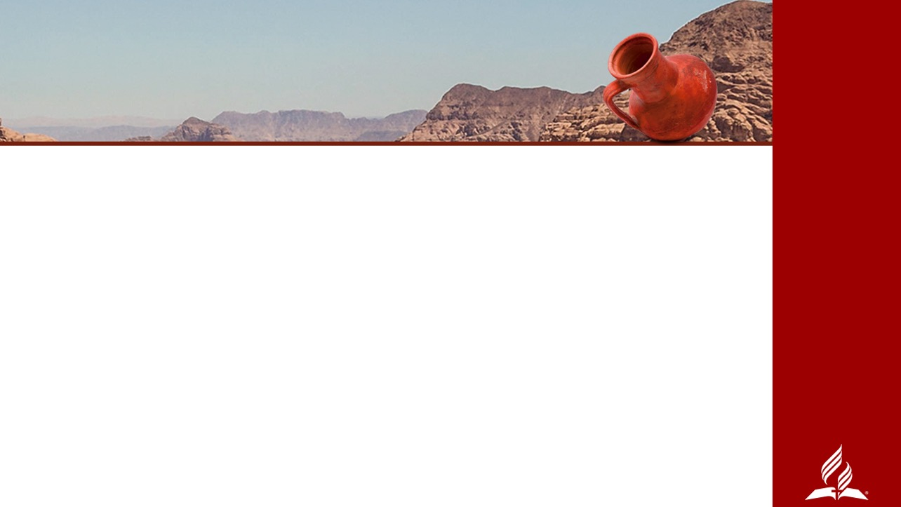
“—Vengan a ver —les contestó Jesús”
Este encuentro transformó a esos hombres. Inmediatamente, Andrés invitó a su hermano a encontrarse con el Mesías.
No le dio a Simón Pedro instrucciones de cómo encontrarlo y luego lo envió solo a buscar a Jesús, sino que él mismo lo trajo a donde estaba Jesús.
Notes:
Lo que ellos querían era conocerlo, por eso le respondieron: “—Rabí, ¿dónde te hospedas?” (versículo 38). Los discípulos sabían que la mejor manera de conocer a una persona es pasar tiempo con esa persona, hacerle preguntas, escuchar historias, estar con ella en su propio ambiente.
“—Vengan a ver —les contestó Jesús” (versículo 39).
Este encuentro transformó a esos hombres. Inmediatamente, Andrés invitó a su hermano a encontrarse con el Mesías. No le dio a Simón Pedro instrucciones de cómo encontrarlo y luego lo envió solo a buscar a Jesús, sino que él mismo lo trajo a donde estaba Jesús.
El siguiente pasaje de Juan 1 registra la historia de Felipe al encontrarse con Jesús. Felipe fue inmediatamente a buscar a su amigo Natanael y le dijo: “Hemos encontrado [al Mesías] a Jesús de Nazaret” (versículo 45). Entonces Felipe llevó él mismo a Natanael a Jesús, al invitar a su amigo con las siguientes palabras: “—Ven a ver” (versículo 46).

Slide 4
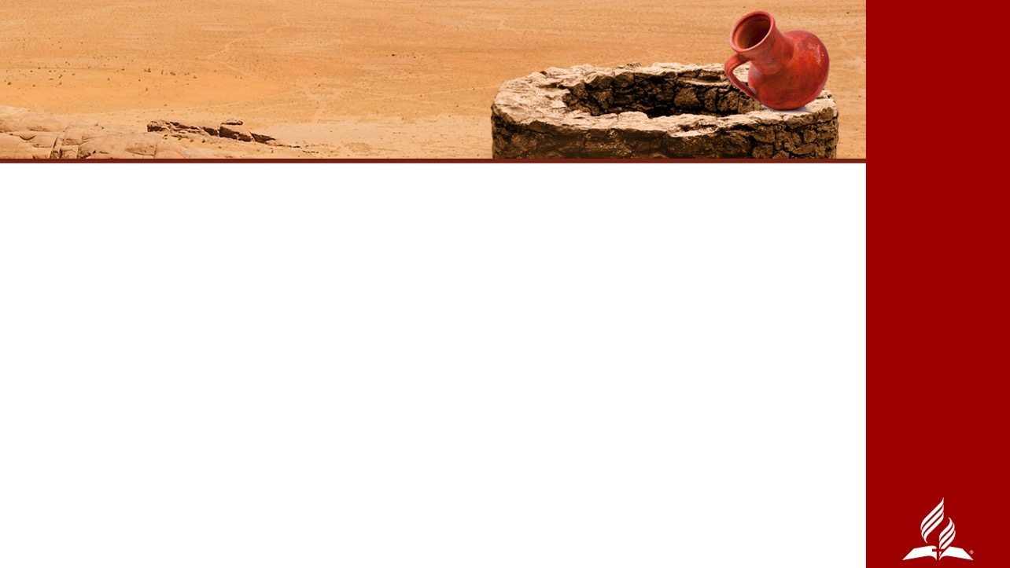
Este día, al enfatizar y celebrar a la mujer y su ministerio, aprenderemos lecciones a través de la historia de la mujer samaritana, una maravillosa mujer cuyo nombre ni siquiera quedó registrado. Descubriremos que cada uno de nosotros —hombres, mujeres y niños, podemos hacer lo que hizo la mujer samaritana, lo que hizo Felipe , lo que hizo Andrés y lo que hizo Jesús.
Independientemente de donde vivamos, podemos invitar a nuestra familia, nuestros amigos y vecinos: ¡VEN A VER a Jesús!
Notes:
Este día, al enfatizar y celebrar a la mujer y su ministerio, aprenderemos lecciones a través de la historia de la mujer samaritana, una maravillosa mujer cuyo nombre ni siquiera quedó registrado. Descubriremos que cada uno de nosotros —hombres, mujeres y niños, podemos hacer lo que hizo la mujer samaritana, lo que hizo Felipe , lo que hizo Andrés y lo que hizo Jesús. Independientemente de donde vivamos, podemos invitar a nuestra familia, nuestros amigos y vecinos: ¡VEN A VER a Jesús!

Slide 5
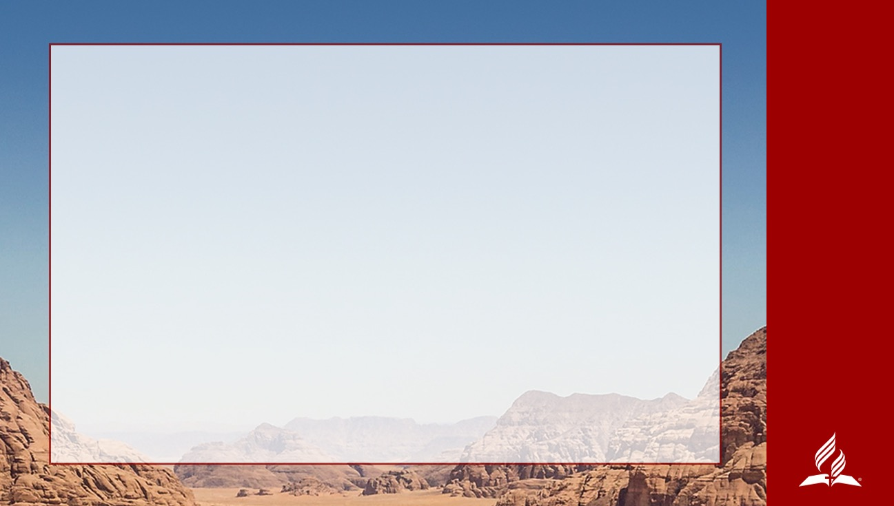
THE WOMAN AT THE WELL
^{28 “}La mujer dejó su cántaro, volvió al pueblo y le decía a la gente:²⁹ —‘Vengan a ver a un hombre que me ha dicho todo lo que he hecho. ¿No será este el Cristo?’ ³⁰ Salieron del pueblo y fueron a ver a Jesús.³⁹ Muchos de los samaritanos que vivían en aquel pueblo creyeron en él por el testimonio que daba la mujer: ‘Me dijo todo lo que he hecho’. ⁴⁰ Así que cuando los samaritanos fueron a su encuentro le insistieron en que se quedara con ellos. Jesús permaneció allí dos días, ⁴¹ y muchos más llegaron a creer por lo que él mismo decía. ⁴² —‘Ya no creemos solo por lo que tú dijiste’ —le decían a la mujer—; ‘ahora lo hemos oído nosotros mismos, y sabemos que verdaderamente este es el Salvador del mundo’”.
Notes:
THE WOMAN AT THE WELL
This is a familiar story, and we will only read a portion from the passage in John 4. I am reading verses 28-30, and 39-42 from New International Version.
²⁸Then, leaving her water jar, the woman went back to the town and said to the people, ²⁹“Come, see a man who told me everything I ever did. Could this be the Christ?” ³⁰They came out of the town and made their way toward him.
³⁹Many of the Samaritans from that town believed in him because of the woman’s testimony, “He told me everything I ever did.” ⁴⁰So when the Samaritans came to him, they urged him to stay with them, and he stayed two more days. ⁴¹And because of his words, many more became believers.
⁴²They said to the woman, “We no longer believe just because of what you said; now we have heard for ourselves, and we know that this man really is the Savior of the world.”

Slide 6
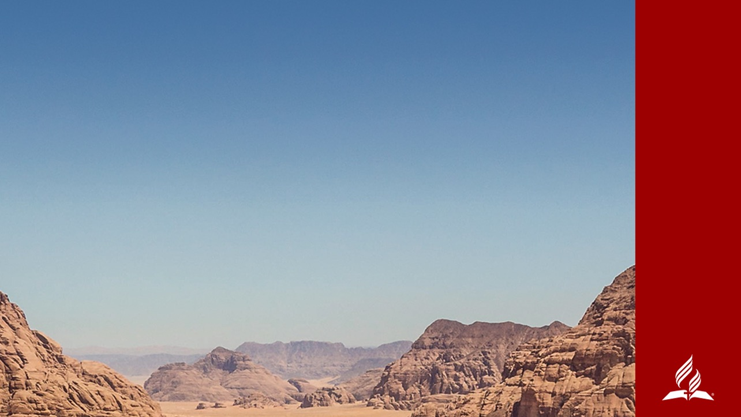
La historia de la mujer junto al pozo nos muestra que para dar a conocer las nuevas acerca de Jesús, no necesitamos ser perfectos, no necesitamos saberlo todo y no necesitamos ir a tierras lejanas para hacerlo.
PODEMOS IR
Notes:
La historia de la mujer junto al pozo nos muestra que para dar a conocer las nuevas acerca de Jesús, no necesitamos ser perfectos, no necesitamos saberlo todo y no necesitamos ir a tierras lejanas para hacerlo.
PODEMOS IR
Like the Samaritan woman, when we meet Jesus, we become changed. When He sends us on a mission, “Go, call your husband” (John 4:16), or “Go, tell your family, your friends, and everyone you meet,” we can do what the Samaritan woman did. We can share how Jesus has transformed us.
WE CAN GO
One might ask, “Me? How?” Another might argue, “But I didn’t study theology.” Others might claim, “But I can’t go as a missionary.” Many might privately think, “But I have so many problems in my life I have nothing to share.” A few might confess, “But I’m not consecrated enough.” Some might even refuse, “I don’t believe God called me to fulfill a mission.”
The story of the woman at the well shows us that to share the good news about Jesus, we don’t need to be perfect, we don’t need to know everything, we don’t need to go to distant lands.

Slide 7

1. PARA ALCANZAR AL MUNDO CON EL EVANGELIO, NO NECESITAMOS. . . SER PERFECTOS
La mujer samaritana no era perfecta- El hecho de que iba al pozo a sacar agua a una hora en que no se encontraría con otras mujeres, nos dice que ella sabía que estaba muy lejos de ser perfecta. La declaración de Jesús acerca de su vida matrimonial revela que no estaba guardando perfectamente la ley. Pero la mayor evidencia de que había algo que faltaba en su corazón, era el grito de su alma sedienta.
—"Señor, dame de esa agua para que no vuelva a tener sed ni siga viniendo aquí a sacarla” (versículo 15).
Notes:
PARA ALCANZAR AL MUNDO CON EL EVANGELIO, NO NECESITAMOS. . . SER PERFECTOS
La mujer samaritana no era perfecta- El hecho de que iba al pozo a sacar agua a una hora en que no se encontraría con otras mujeres, nos dice que ella sabía que estaba muy lejos de ser perfecta. La declaración de Jesús acerca de su vida matrimonial revela que no estaba guardando perfectamente la ley. Pero la mayor evidencia de que había algo que faltaba en su corazón, era el grito de su alma sedienta.

Slide 8
La mujer samaritana estaba viviendo en pecado. La culpa oprimía su corazón. La conciencia constreñía su mente. Las miradas prejuiciadas herían su alma. Ir al pozo cuando otros estaban ahí era más que una experiencia vergonzosa, era humillante. Día tras día sentía que su existencia no tenía sentido. Estaba sedienta por algo que el agua no podía calmar. ¡Tenía sed de amor, de paz, de libertad, de una vida gozosa!
“—Vengan a ver a un hombre que me ha dicho todo lo que he hecho” (versículo 29).
PARA ALCANZAR AL MUNDO con el evangelio
NO NECESITAMOS SER PERFECTOS,
Notes:
La mujer samaritana estaba viviendo en pecado. La culpa oprimía su corazón. La conciencia constreñía su mente. Las miradas prejuiciadas herían su alma. Ir al pozo cuando otros estaban ahí era más que una experiencia vergonzosa, era humillante. Día tras día sentía que su existencia no tenía sentido. Estaba sedienta por algo que el agua no podía calmar. ¡Tenía sed de amor, de paz, de libertad, de una vida gozosa!
“—Vengan a ver a un hombre que me ha dicho todo lo que he hecho” (versículo 29).
PARA ALCANZAR AL MUNDO con el evangelio
NO NECESITAMOS SER PERFECTOS,
If we were to choose a missionary to go to a region where the gospel had not yet been preached, we would not choose this woman. Indeed, she herself would not even think to join her own congregation in an outreach project. However, she began sharing her experience as soon as she met Jesus. The people to whom she spoke did not yet know Jesus; they only knew her. Her life did not become perfect, but when she met the perfect man, she became a different woman.
Instead of her imperfect life being the excuse, her imperfect life became the very substance of her message.
“Come, see a man who told me everything I ever did!” (v. 29).
To reach our world, we don’t need to be perfect.

Slide 9
2. PARA ALCANZAR AL MUNDO CON EL EVANGELIO NO NECESITAMOS… SABERLO TODO
La mujer samaritana no sabía todo en cuanto a religión. Acababa de conocer a este Rabí y tenía algunas preguntas en cuanto a la Biblia. Estaba confusa en cuanto a cómo se debía adorar a Dios correctamente. Y aunque esperaba la vendida del Mesías, no estaba lista para ese encuentro con él ese día.
“—Sé que viene el Mesías, al que llaman el Cristo —respondió la mujer—. Cuando él venga nos explicará todas las cosas” (versículo 25).
Notes:
2. PARA ALCANZAR AL MUNDO CON EL EVANGELIO NO NECESITAMOS… SABERLO TODO
La mujer samaritana no sabía todo en cuanto a religión. Acababa de conocer a este Rabí y tenía algunas preguntas en cuanto a la Biblia. Estaba confusa en cuanto a cómo se debía adorar a Dios correctamente. Y aunque esperaba la vendida del Mesías, no estaba lista para ese encuentro con él ese día. “—Sé que viene el Mesías, al que llaman el Cristo —respondió la mujer—. Cuando él venga nos explicará todas las cosas” (versículo 25).

Slide 10
No necesitamos saber todo acerca de Jesús , lo único que necesitamos es hacer que los demás conozcan a Jesús.
“—Vengan a ver a un hombre que me ha dicho todo lo que he hecho. ¿No será este el Cristo?” (versículo 29).
Para alcanzar al mundo con el evangelio
NO NECESITAMOS SABERLO TODO.
.
Notes:
Además de nuestra vida imperfecta como excusa para no ir a alcanzar nuestro mundo con el evangelio, la falta de conocimiento o habilidad es también una excusa. “¡No sé cómo dar estudios bíblicos!” “¡Soy muy tímido y no me gusta hablar con la gente!” “¡No conozco bien la Biblia!” “¡Ya estoy muy viejo para eso!” “¡Soy muy joven para eso!” ¿Cuántos de nosotros hemos escuchado o dicho frases como esas? Usamos nuestras limitaciones como excusas para nuestra falta de participación en el ministerio.
No necesitamos saber todo acerca de Jesús , lo único que necesitamos es hacer que los demás conozcan a Jesús.
All we need to know about Jesus is this, He knows everything about us—and loves us still. What matters is not how much we know, but how much of what we know impacts our lives.
We don’t need to know everything about Jesus, we only need to make Jesus known to others.
“Come, see a man . . . Could this be the Christ?” (v. 29).
To reach our world, we don’t need to know everything.

Slide 11
3. PARA ALCANZAR NUESTRO MUNDO CON EL EVANGELIO, NO NECESITAMOS . . . IR MUY LEJOS
El impacto del mensaje y la presencia de Jesús hicieron que la mujer samaritana dejara su carga a sus pies. Dejó ahí su cántaro con agua y regresó inmediatamente a su casa. ¿Salió corriendo llena de temor? ¡No! Salió corriendo hacia la libertad. Corrió a su casa y a su vecindario libre de su carga e instó a la gente a venir con ella al pozo.
Notes:
PARA ALCANZAR NUESTRO MUNDO CON EL EVANGELIO, NO NECESITAMOS . . . IR MUY LEJOS
El impacto del mensaje y la presencia de Jesús hicieron que la mujer samaritana dejara su carga a sus pies. Dejó ahí su cántaro con agua y regresó inmediatamente a su casa. ¿Salió corriendo llena de temor? ¡No! Salió corriendo hacia la libertad. Corrió a su casa y a su vecindario libre de su carga e instó a la gente a venir con ella al pozo.
En primer lugar, dio a conocer a Jesús en su casa al ir a buscar a su “marido”. Luego les habló de Jesús a sus vecinos. Finalmente dio su testimonio ante la ciudad entera.
La mayor preocupación de la mujer samaritana era traer a la gente a Jesús. La gran preocupación de los discípulos era traerle pan a Jesús, el Pan de Vida.
“Salieron del pueblo y fueron a ver a Jesús. ³¹ Mientras tanto, sus discípulos le insistían: —'Rabí, come algo’” (versículos 30, 31).

Slide 12
Pero tenemos que permitirle a Jesús que use nuestra vida transformada para transformar la vida de nuestra familia, nuestros amigos y vecinos
“Muchos de los samaritanos que vivían en aquel pueblo creyeron en él por el testimonio que daba la mujer” (versículo 39).
NO NECESITAMOS IR MUY LEJOS
para alcanzar con el evangelio a nuestro mundo.
Notes:
Pero tenemos que permitirle a Jesús que use nuestra vida transformada para transformar la vida de nuestra familia, nuestros amigos y vecinos
“Muchos de los samaritanos que vivían en aquel pueblo creyeron en él por el testimonio que daba la mujer” (versículo 39).
NO NECESITAMOS IR MUY LEJOS
para alcanzar con el evangelio a nuestro mundo.

Slide 13
Hemos aprendido que PODEMOS salir a alcanzar a nuestro mundo con el evangelio, pero no necesitamos ser perfectos, no necesitamos saberlo todo y no necesitamos ir muy lejos.
La historia de la mujer samaritana nos muestra también que podemos hacer una diferencia a través de CÓMO invitamos a otros a venir y ver al Salvador.
CÓMO VAMOS A IR
Notes:
Hemos aprendido que PODEMOS salir a alcanzar a nuestro mundo con el evangelio, pero no necesitamos ser perfectos, no necesitamos saberlo todo y no necesitamos ir muy lejos.

Slide 14
1.PARA HACER UNA DIFERENCIA, NECESITAMOS . . . TENER PRIORIDADES
Cuando dejamos nuestras cargas a los pies de Jesús, nuestra lista de prioridades cambia, de llevar nuestras cargas, a llevar las buenas nuevas.
La mujer adoptó la lista de prioridades de Jesús. Para Jesús, la cosecha de corazones era más importante que comer y beber.
Notes:
PARA HACER UNA DIFERENCIA, NECESITAMOS . . . TENER PRIORIDADES
El impacto de la reunión con Jesús cambió totalmente la escala de valores de la mujer samaritana. Su lista de prioridades de ese día cambió inmediatamente. A pesar de ser importante, el agua que fue a sacar del pozo ya no se necesitó esa tarde porque las tareas del hogar ya no eran tan importantes como dar a conocer las buenas nuevas. El cántaro de agua abandonado es un poderoso símbolo externo de lo que ocurrió internamente en el corazón de la mujer.
Cuando dejamos nuestras cargas a los pies de Jesús, nuestra lista de prioridades cambia, de llevar nuestras cargas, a llevar las buenas nuevas.
La mujer adoptó la lista de prioridades de Jesús. Para Jesús, la cosecha de corazones era más importante que comer y beber. Para la mujer samaritana, la salvación de las almas era más importante que sacar agua del pozo o de comer su comida de mediodía.
Si el ministerio es más importante que cualquier otra cosa en nuestra vida, el ministerio será parte de cualquier otra cosa en nuestra vida.
“ La mujer dejó su cántaro [y] volvió al pueblo” (versículo 28).
A fin de alcanzar a nuestro mundo con el evangelio, necesitamos establecer prioridades.

Slide 15
Si el ministerio es más importante que cualquier otra cosa en nuestra vida, el ministerio será parte de cualquier otra cosa en nuestra vida.
“ La mujer dejó su cántaro [y] volvió al pueblo” (versículo 28).
A fin de alcanzar a nuestro mundo con el evangelio, necesitamos establecer prioridades.
Notes:
Si el ministerio es más importante que cualquier otra cosa en nuestra vida, el ministerio será parte de cualquier otra cosa en nuestra vida.

Slide 16
PARA HACER UNA DIFERENCIA, NECESITAMOS. . . DAR NUESTRO TESTIMONIO
La mujer samaritana no predicó un sermón; ella presentó un argumento. “Me ha dicho todo lo que he hecho”.
No hay forma de negar el poder de una vida tocada por la gracia de Cristo. Si tu vida ha sido transformada por el poder de Dios, ¡necesitas dar a conocer esa verdad! Necesitas permitirle a la gente que vea la diferencia que Cristo hace en tu vida, Las personas necesitan saber que Jesús las acepta y les ofrece su gracia a ellas también
Notes:
2. PARA HACER UNA DIFERENCIA, NECESITAMOS. . . DAR NUESTRO TESTIMONIO
La mujer samaritana no predicó un sermón; ella presentó un argumento. “Me ha dicho todo lo que he hecho”.
No hay forma de negar el poder de una vida tocada por la gracia de Cristo. Si tu vida ha sido transformada por el poder de Dios, ¡necesitas dar a conocer esa verdad! Necesitas permitirle a la gente que vea la diferencia que Cristo hace en tu vida, Las personas necesitan saber que Jesús las acepta y les ofrece su gracia a ellas también

Slide 17
Cuando una persona es evangelizada, esa persona se convierte en evangelizadora.
“—Ya no creemos solo por lo que tú dijiste —le decían a la mujer—; ahora lo hemos oído nosotros mismos, y sabemos . . .”
(versículo 42).
Para alcanzar al mundo con el evangelio, necesitamos dar nuestro Testimonio.
Notes:
“—Ya no creemos solo por lo que tú dijiste —le decían a la mujer—; ahora lo hemos oído nosotros mismos, y sabemos . . .” (versículo 42).
Para alcanzar al mundo con el evangelio, necesitamos dar nuestro Testimonio.
“We no longer believe just because of what you said; now we have heard for ourselves and we know . . . (v. 42).
To reach our world, we need to share our testimony.

Slide 18
3.PARA HACER UNA DIFERENCIA NECESITAMOS. . . ENFOCAR NUESTRA ATENCIÓN EN JESÚS
La mujer samaritana no dijo: “Acabo de tener la experiencia personal más increíble de mi vida”. Ella dijo simplemente: “Vengan a ver este hombre”. Esta es una de las formas mejores de presentar un testimonio personal. Su testimonio despertó la curiosidad, pero el enfoque de su mensaje era la persona de Jesús.
Notes:
PARA HACER UNA DIFERENCIA NECESITAMOS. . . ENFOCAR NUESTRA ATENCIÓN EN JESÚS
La mujer samaritana no dijo: “Acabo de tener la experiencia personal más increíble de mi vida”. Ella dijo simplemente: “Vengan a ver este hombre”. Esta es una de las formas mejores de presentar un testimonio personal. Su testimonio despertó la curiosidad, pero el enfoque de su mensaje era la persona de Jesús.

Slide 19
Nosotros mismos tenemos que ver a Jesús y enfocar nuestra atención en su Palabra antes de pedirles a otros que vengan a verlo a él. Tenemos que vivir la Palabra de Dios.
“…Y muchos más llegaron a creer por lo que él mismo decía” (versículo 41).
Para alcanzar al mundo con el evangelio, necesitamos enfocar la atención en Jesús.
Notes:
Nosotros mismos tenemos que ver a Jesús y enfocar nuestra atención en su Palabra antes de pedirles a otros que vengan a verlo a él. Tenemos que vivir la Palabra de Dios.
“…Y muchos más llegaron a creer por lo que él mismo decía” (versículo 41).
Para alcanzar al mundo con el evangelio, necesitamos enfocar la atención en Jesús.

Slide 20
EL FUNCIONAMIENTO DE UNA FE PRÁCTICA
“Tan pronto como halló al Salvador, la mujer samaritana trajo otros a él. Demostró ser una misionera más eficaz que los propios discípulos. Ellos no vieron en Samaria indicios de que era un campo alentador. Tenían sus pensamientos fijos en una gran obra futura, y no vieron que en derredor de sí había una mies que segar. Pero por medio de la mujer a quien ellos despreciaron, toda una ciudad llegó a oír del Salvador. Ella llevó en seguida la luz a sus compatriotas”.
Notes:
EL FUNCIONAMIENTO DE UNA FE PRÁCTICA
Elena G. White escribe acerca de la experiencia y ministerio de la mujer samaritana:
“Tan pronto como halló al Salvador, la mujer samaritana trajo otros a él. Demostró ser una misionera más eficaz que los propios discípulos. Ellos no vieron en Samaria indicios de que era un campo alentador. Tenían sus pensamientos fijos en una gran obra futura, y no vieron que en derredor de sí había una mies que segar. Pero por medio de la mujer a quien ellos despreciaron, toda una ciudad llegó a oír del Salvador. Ella llevó en seguida la luz a sus compatriotas.
“Esta mujer representa la obra de una fe práctica en Cristo. Cada verdadero discípulo nace en el reino de Dios como misionero. El que bebe del agua viva, llega a ser una fuente de vida. El que recibe llega a ser un dador. La gracia de Cristo en el alma es como un manantial en el desierto, cuyas aguas surgen para refrescar a todos, y da a quienes están por perecer avidez de beber el agua de la vida” (El Deseado de todas las gentes, p.166, 1, 2).

Slide 21
“Esta mujer representa la obra de una fe práctica en Cristo. Cada verdadero discípulo nace en el reino de Dios como misionero. El que bebe del agua viva, llega a ser una fuente de vida. El que recibe llega a ser un dador. La gracia de Cristo en el alma es como un manantial en el desierto, cuyas aguas surgen para refrescar a todos, y da a quienes están por perecer avidez de beber el agua de la vida”—El Deseado de todas las gentes, p.166, 1, 2.
Notes:
This woman represents the working of a practical faith in Christ. Every true disciple is born into the kingdom of God as a missionary. He who drinks of the living water becomes a fountain of life. The receiver becomes a giver. The grace of Christ in the soul is like a spring in the desert, welling up to refresh all, and making those who are ready to perish eager to drink of the water of life (The Desire of Ages, p. 195).
In our day, God is still using women who are willing to go reach the world. Everywhere, people are finding Jesus through women who rise up and say, “’Come, see a man who told me everything I ever did’ and loves me still.”
Listen to this story of a woman who demonstrates the impact a woman makes when God empowers her for nurture and outreach. She said, “I will go reach my world,” and it allowed her to make a difference in South America.

Slide 22
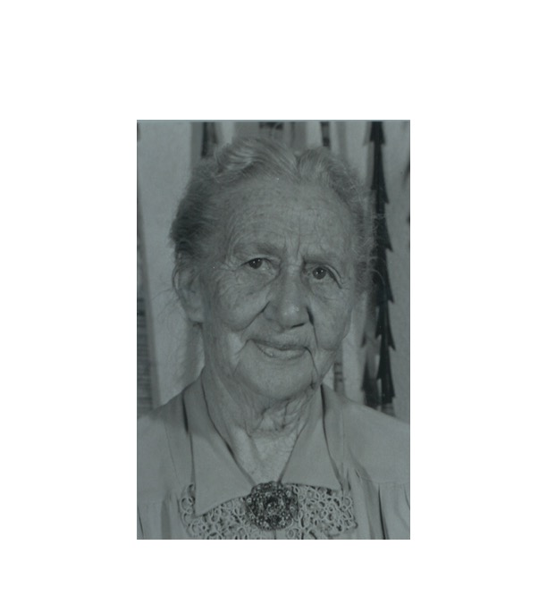
YO IRÉ a llevar el evangelio a mi mundo
Ana Stahl
Ana Cristina Carlson Stahl nació en Suiza, en 1870 y emigró con su familia a los Estados Unidos cuando tenía dieciséis años
Notes:
Ana Cristina Carlson Stahl nació en Suiza, en 1870 y emigró con su familia a los Estados Unidos cuando tenía dieciséis años.
Contrajo matrimonio con Fernando Stahl en 1892 y, el año siguiente, leyeron el libro El conflicto de los siglos, de Elena G. White, que habían adquirido de un vendedor de libros. Él también les dio estudios bíblicos. A través de la influencia de este colportor, el matrimonio Stahl comenzó a guardar el sábado y Fernando dejó de fumar.

Slide 23
Todavía ahora, 110 años después de llegar a Perú, la comunidad de los Andes todavía canta himnos acerca del matrimonio Stahl.
A muchos niños se les pone el nombre de Ana y Fernando en Perú y Bolivia.
Hay muchas iglesias, escuelas y misiones que llevan el nombre de Ana Stahl, tales como la Clínica Ana Stahl, en Iquitos, Perú y el Centro Stahl de Misión Global, en la Universidad La Sierra, en California.
Notes:
Cuando corrieron a Fernando de su trabajo, él y Ana se dieron cuenta de que deseaban trabajar en un ambiente que les diera la oportunidad de presentar a Jesús a la gente. La transformación de su propia vida era razón suficiente para decirles a los demás: “Ven a ver al Salvador del mundo . Él nos salvó a nosotros y él puede salvarte a ti”. Comenzaron a orar, pidiendo a Dios que les ayudara a cumplir su sueño. Dieron un paso de fe y se inscribieron juntos en una escuela de enfermería.

Slide 24
Se han escrito libros acerca de Ana, manteniendo con ello viva su historia e inspirando a otras mujeres generación tras generación, a ir y alcanzar al mundo con el evangelio de Cristo.
Muchas mujeres hacen una gran diferencia cada día en su hogar, en la vida de su familia y de su iglesia. Ellas pueden transformar vecindarios, ciudades, regiones y hasta naciones, a través de su trabajo y su influencia.
Cuando invitamos a otros a venir a ver al Salvador del mundo, ciertamente hacemos una diferencia.
Notes:
Muchas mujeres hacen una gran diferencia cada día en su hogar, en la vida de su familia y de su iglesia. Ellas pueden transformar vecindarios, ciudades, regiones y hasta naciones, a través de su trabajo y su influencia. Cuando invitamos a otros a venir a ver al Salvador del mundo, ciertamente hacemos una diferencia.

Slide 25

LLAMADOS A IR A ALCANZAR NUESTRO MUNDO CON EL MENSAJE DEL EVANGELIO
Notes:
WE ARE CALLED TO GO REACH OUR WORLD
No matter who we are, we CAN invite others to come, see the Savior of the world. HOW we share Jesus with others is made effective by our own personal experience with Him.
You and I have received the call to go reach our world. Don’t let your imperfections, lack of knowledge or skills, or impossibilities stop you. Prioritize your mission, share your testimony, focus on Jesus, and be a living reminder of Jesus wherever you go! Without a doubt, when you do this, others will believe in Jesus because of your transformation!

Slide 26
Tú y yo hemos recibido el llamado a ir y alcanzar al mundo con el evangelio.
No permitas que tus imperfecciones, tu falta de conocimiento, de habilidades o tus imposibilidades, te detengan. Coloca como prioridad tu misión, da fielmente tu testimonio y sé un vivo recordatorio de Jesús, a donde quiera que vayas.
Notes:
Tú y yo hemos recibido el llamado a ir y alcanzar al mundo con el evangelio. No permitas que tus imperfecciones, tu falta de conocimiento, de habilidades o tus imposibilidades, te detengan. Coloca como prioridad tu misión, da fielmente tu testimonio y sé un vivo recordatorio de Jesús, a donde quiera que vayas.

Slide 27
Pongámonos de pie y oremos porque Dios nos de las oportunidades y el valor para responder
“He aquí, envíame a mí. Yo iré a alcanzar al mundo con el mensaje bendito del evangelio”.
Notes:
“He aquí, envíame a mí. Yo iré a alcanzar al mundo con el mensaje bendito del evangelio”.

